Slide 1
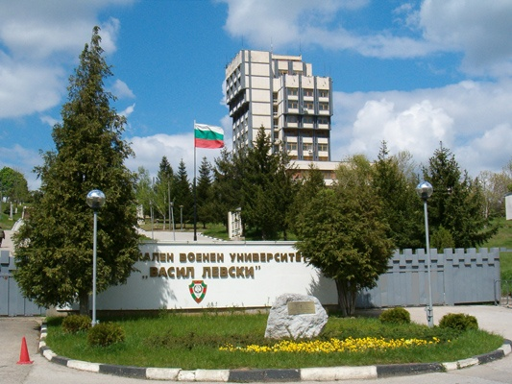

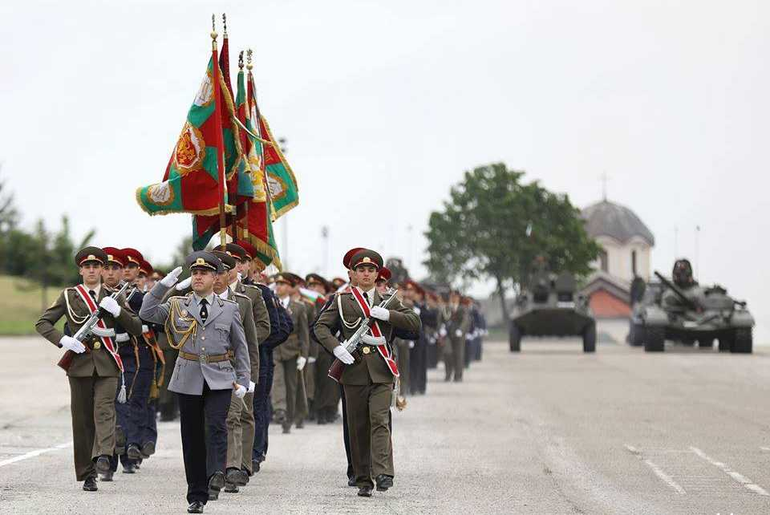
НАЦИОНАЛЕН ВОЕНЕН УНИВЕРСИТЕТ „ВАСИЛ ЛЕВСКИ“
ОЦЕЛЯВАНЕ ПРИ ОТКРИВАНЕ НА НЕВЗРИВЕНИ БОЕПРИПАСИ, КАКТО И ОКАЗВАНЕ НА СЪДЕЙСТВИЕ ОТ ВЪОРЪЖЕНИТЕ СИЛИ НА ОРГАНИТЕ ЗА СИГУРНОСТ В БОРБАТА ИМ СРЕЩУ РАЗПРОСТРАНЯВАНЕ НА ОРЪЖИЯ ЗА МАСОВО УНИЩОЖЕНИЕ, НЕЗАКОНЕН ТРАФИК НА ОРЪЖИЕ И ТЕРОРИЗЪМ
Notes:
Уважаеми…………..

Slide 2
1. ОЦЕЛЯВАНЕ ПРИ ОТКРИВАНЕ НА НЕВЗРИВЕНИ БОЕПРИПАСИ
Наличието на невзривени боеприпаси в определена страна е следствие от водените на нейна територия военни конфликти. Много от използваните боеприпаси при срещата си със земната повърхност не се взривяват поради причини от различно естество (конструктивни, технологични, експлоатационни, атмосферни и др.). Те се самовкопават дълбоко под земната повърхност, попадат в основите на разрушени здания, на дъното на водни басейни и водни пътища. Те продължават да бъдат голяма опасност в течение на годините, поради деструктивното влияние, което оказват върху тях земните, водните и атмосферните условия. Откритите и неутрализираните на територията на нашата страна боеприпаси са най-вече от I-та, II-та Световни войни и от ежедневната тренировъчна войскова дейност.
Невзривените боеприпаси (Unexploded Ordnance – UXO) и изоставените взривни боеприпаси (Abandoned Explosive Ordnance – AXO) са известни на международната общност под общото наименование взривни военни остатъци (Explosive Remnants of War – ERW), поради това, че оказват изключително вредно въздействие върху околната среда, пост-конфликтната възстановителна човешка дейност и хората в рамките на десетилетия след приключване на военния конфликт.
Всички страни-членки на НАТО и повечето от страните по света са изградили в състава на армиите си специализирани органи и формирования (екипи, групи), които изпълняват дейности, свързани с неутрализирането на споменатите невзривени и изоставени взривни боеприпаси.

Slide 3
1. ОЦЕЛЯВАНЕ ПРИ ОТКРИВАНЕ НА НЕВЗРИВЕНИ БОЕПРИПАСИ
Бомбардировките над България са поредица от нападения на британските, американските, съветските и югославските ВВС срещу София и други български населени места по време на Втората световна война, в периода от пролетта на 1941г. до есента на 1994 г.
България е в положение на война с Великобритания и САЩ от 13 декември 1941 година. След като завладяват бази в Южна Италия, британско-американските въздушни армии започват бомбардировъчна война на Балканския полуостров. Жертвите са 1828 убити, починали от рани и безследно изчезнали и 2372 души тежко ранени. Разрушени само в София са 12 657 граждански обществени и жилищни сгради увредените в една или друга степен са в пъти повече. Българската противовъздушна отбрана, (изтребителна авиация и зенитна артилерия), сваля 23 самолета. Свалените и паднали над съвременната територията на Република България съюзнически самолети са 60 броя: От военно въздушните сили (ВВС) на САЩ - 49 бр., на Великобритания - 9 бр. и на СССР - 2 бр. Основна част от свалените и паднали на българска територия съюзнически самолети - 45 броя, са простреляни от изтребителната авиация на Луфтвафе, Румънските ВВС и зенитна артилерия в района на рафинерията край Плоещ и Букурещ, но са паднали на българска територия в областите Силистра, Русе, Плевен, Видин и Враца. Загубите на противника са 159 загинали членове на екипажи и пленени 329 души.

Slide 4
1. ОЦЕЛЯВАНЕ ПРИ ОТКРИВАНЕ НА НЕВЗРИВЕНИ БОЕПРИПАСИ
Начало на бомбардировките.
Въреки обявената война България не води активни бойни действия и е в дипломатически отношения със СССР. Въпреки това, по настояване на Уинстън Чърчил започват въздушни удари в различни краища на страната с мотива, че България е немски съюзник. След заключителния доклад на Обединения комитет на началник-щабовете на САЩ и Англия на Квебекската конференция, състояла се на 23 август 1943 г. са отправени препоръки до главнокомандващия съюзническите войски в Европа, генерал Дуайт Айзенхауер, ударите по обекти на територията на България да бъдат увеличени.
На 6 април 1941 г. югославски самолети Do-17 бомбардират индустриалния квартал и гарата в гр. София, гр. Кюстендил и някои села. В 15.30 ч. югославски бомбардировач Дорниер -17 пуска 8 бомби над София, в квартал Булина ливада. Разрушени са няколко къщи, загиват 8 души, убити са 4 жени и 2 деца. Българските изтребители успяват да прогонят бомбардировача. При бомбандировката на Кюстендил в 08:35 часа четири самолета нападат града. Най-тежко е бомбардирана гарата. Загиват 76 души – 58 граждани, 2 български и 16 германски войници. Ранените са 95-има – 59 граждани, 5 български и 31 германски войници.
В 22 часа на 22 юни неидентифициран самолет бомбардира град Добрич, като хвърля 6 бомби. По осколките са открити опознавателни знаци на кирилица и се предполага, че самолетът е съветски. Докладва се за разрушени 4 сгради, двама души са ранени.

Slide 5
1. ОЦЕЛЯВАНЕ ПРИ ОТКРИВАНЕ НА НЕВЗРИВЕНИ БОЕПРИПАСИ
През 1941 година са бомбардирани общо 25 населени места, убити са 115 души и 162 са ранени. Пуснатите бомби са 252. При априлските бомбардировки ПВО артилерията не отбелязва резултати, а немските изтребители не участват.
През нощта на 12 срещу 13 септември 1942 г. съветски самолети бомбардират градовете Русе, Стара Загора, Казанлък и Горна Оряховица. Един самолет хвърля 3 бомби над Стара Загора. Убита е една жена, 17 души са ранени. Бомба е пусната и над Горна Оряховица. Ранени са двама души. Над Русе са хвърлени 4 бомби.
Нападенията принуждават правителството да въведе режим на затъмнение над цялата страна от 2 октомври 1942 година, което е прекратено на 16 май 1943 година. През 1942 г. са бомбардирани 7 населени места, убит е 1 човек и 19 са ранени. Пуснатите бомби са 27.
На 14 ноември 1943 г. е първото масирано въздушно нападение над българската столица. В 12,30 ч. 137 самолета – 91 бомбандировача B-25 Мичъл и 46 изтребителя Лайтинг атакуват София, пуснати са 563 бомби. Разрушени са 47 сгради и постройки. Убити са 59 души и са ранени 128. Убити са 56 граждани, 1 полицай и 6-има военни. Тежко са ранени 49 души, леко ранени са 79. Срещу противника излитат 17 български изтребителя Ме-109. Във въздушния бой загива фелдфебел Йордан Славов. Оповестителната служба закъснява да подаде сигнал за приближаваща опасност. ПВО не успява да свали противников самолет, но успява да отклони атаката от центъра на града. Изстреляни са 1471 тежки и 2128 снаряда от по-малък калибър.

Slide 6
1.1 ЕНЕРГЕТИКА
1. ОЦЕЛЯВАНЕ ПРИ ОТКРИВАНЕ НА НЕВЗРИВЕНИ БОЕПРИПАСИ
Много голяма част от намираните на територията на България невзривени боеприпаси са от Втората световна война. По време на Втората световна война, България като страна от Тристранния пакт (Германия, Италия и Япония) обявява през 1943 г. война на САЩ и Великобритания.
За периода от м.ноември до края на м.декември 1943 г. София е била атакувана от 261 бомбардировача Боинг - Б-24 “Liberator“ (170 бр.) и Б-25 “Mitchel“ , като са хвърлени над града и близките населени места 1268 фугасни бомби, 120 души са убити, 270 – ранени, разрушени са 327 сгради и 689 остават необитаеми.
За периода от м.януари до м.април 1944 г. Дупница, София, Враца, Монтана, Лом, Русе, Карлово, Казанлък, Перущица, Пловдив и други близки до тези градове по-малки населени места са били атакувани от 1725 бомбардировача Боинг – Б-24 (1040 бр.), Б-17 “Fortres” (605 бр.) и 44 “Welington“ (80 бр.), като са хвърлени 8844 фугасни и 8650 запалителни бомби, 1024 души са убити, 1138 – ранени, разрушени са 5186 сгради и 1784 остават необитаеми.
Общо за периода 1943-1944 г. са били извършени 23 000 полета на американски и английски самолети (с бомбардировачите В-17, В-24 и 44 Уелингтън) и са хвърлени над 45 000 фугасни и запалителни бомби над София и още 186 населени места в страната. Били са разрушени 12 000 сгради, 4208 са убитите и 4744 ранените. Нанесени са щети на цялата страна за около 24 млрд. лева.
Много от авиационните бомби не са сработили. В зависимост от вида на боеприпаса, надеждността на задействане на взривателите тогава е била в рамките на 0,5-0,7. Невзривилите се боеприпаси (авиационни бомби) са останали под повърхността на земята в основите на разрушените здания и представляват още по-голяма опасност в наши дни, поради неконтролируемата промяна в техническите им характеристики, следствие на влиянието на атмосферните и почвените условия.

Slide 7
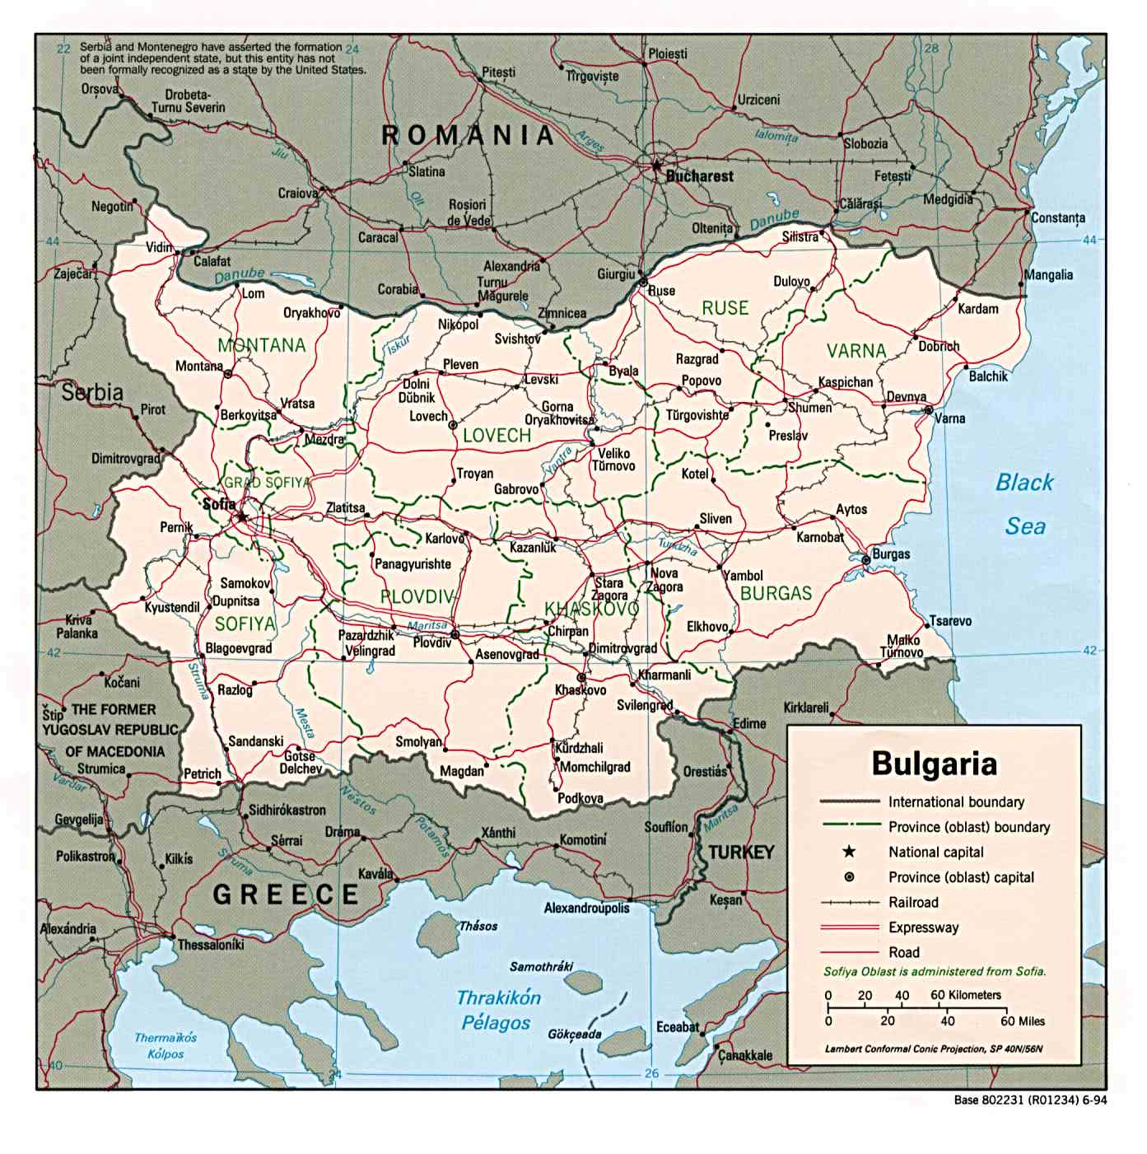
1. ОЦЕЛЯВАНЕ ПРИ ОТКРИВАНЕ НА НЕВЗРИВЕНИ БОЕПРИПАСИ
1.2 ЯДРЕНА ПРОМИШЛЕНОСТ
1943 – 1944
полети - 23 000
фугасни и запалителни бомби - 45 000
бомбардирани населени пункта – 186
разрушени сгради – 12 000
убити – 4 208
ранени – 4 744
Бомбардирани населени пунктове в България

Slide 8
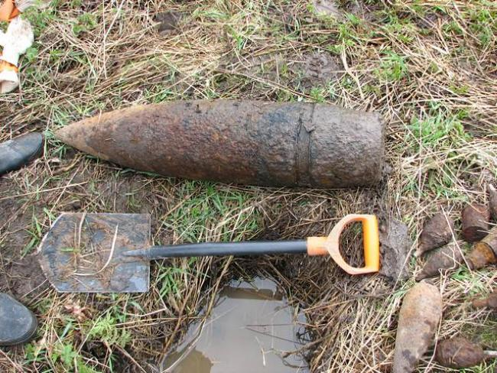
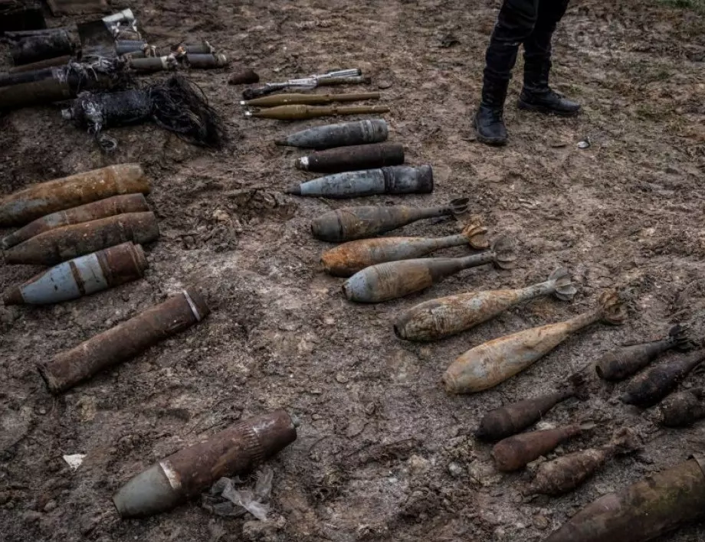
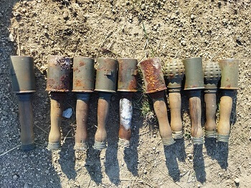
1. ОЦЕЛЯВАНЕ ПРИ ОТКРИВАНЕ НА НЕВЗРИВЕНИ БОЕПРИПАСИ
1.3 ТЕЛЕКОМУНИКАЦИИ
UXO
(Unexploded Ordnance)
Невзривен боеприпас
Означава боеприпас, който е бил готов за употреба, снабден с взривател, зареден или по друг начин подготвен за използване или използван във въоръжен конфликт.

Slide 9
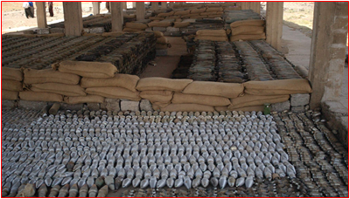
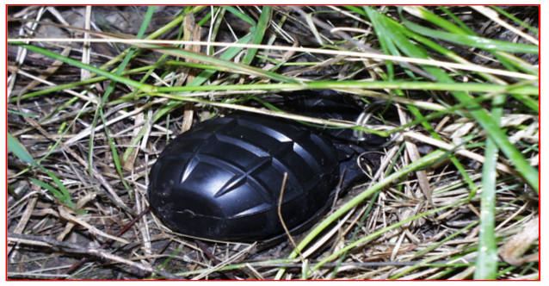
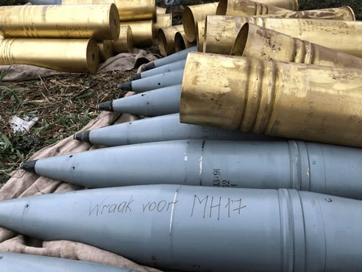
1.4 ВОДОСНАБДЯВАНЕ
1. ОЦЕЛЯВАНЕ ПРИ ОТКРИВАНЕ НА НЕВЗРИВЕНИ БОЕПРИПАСИ
AXO
Abandoned Explosive Ordnance
Изоставени взривни боeприпаси
Означава взривен боеприпас, който не е бил използван по време на въоръжен конфликт и който е бил изоставен или изхвърлен от страна по въоръжен конфликт и който вече не е под контрола на тази страна.

Slide 10


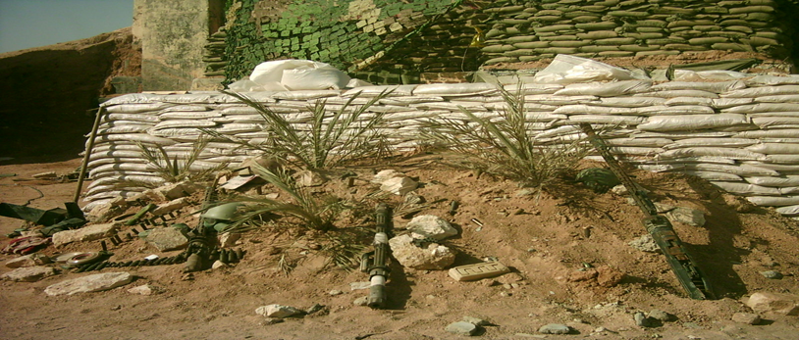
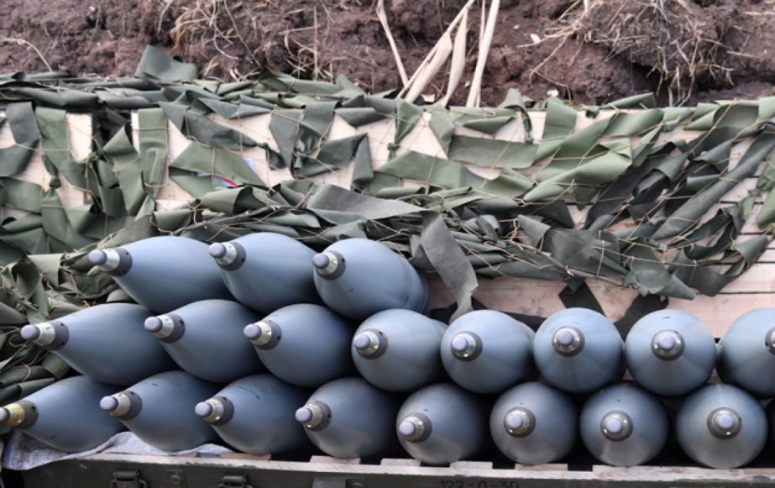
1. ОЦЕЛЯВАНЕ ПРИ ОТКРИВАНЕ НА НЕВЗРИВЕНИ БОЕПРИПАСИ
1.5 ОСИГУРЯВАНЕ С ХРАНИТЕЛНИ ПРОДУКТИ
ERW
Explosive Remnants of War
Включват невзривени боeприпаси (UXO)
и изоставени взривни боeприпаси (AXO).

Slide 11
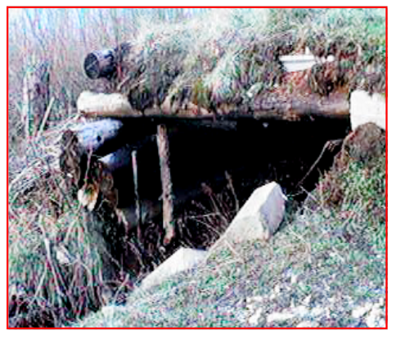
1.6 Здравеопазване
1. ОЦЕЛЯВАНЕ ПРИ ОТКРИВАНЕ НА НЕВЗРИВЕНИ БОЕПРИПАСИ
ВЕРОЯТНО РАЗПОЛОЖЕНИЕ
НА НЕВЗРИВЕНИ БОEПРИПАСИ И ИЗОСТАВЕНИ БОEПРИПАСИ !
1. Конфликтни линии;
2. Отбранителни позиции, бункери;
3. Снабдителни места;
4. Необитаеми села;
5. Развалини или разрушени съоръжения;
6. Необработваеми земи;
7. Пътища, маршрути, пътеки, писти...;
8. Кръстовища, мостове и други пътни съоръжения;
9. Кладенци и прилежащата им местност;
10. Мази, тавани и др.;
11. Каменоломни;
12. Крайбрежни и речни зони и др.

Slide 12
1.7 Финансова сфера
1. ОЦЕЛЯВАНЕ ПРИ ОТКРИВАНЕ НА НЕВЗРИВЕНИ БОЕПРИПАСИ
КАК СЕ ДЕЙСТВА ПРИ ОТКРИВАНЕ НА ВЗРИВНИ ВОЕННИ ОСТАТЪЦИ
НЕ го докосвай!!!
Маркирай мястото на намиране;
Предупреди ако има други хора;
Постарай се другите да не приближават;
Обади се на тел. 112 и дай координатите си;
Отдалечи се на безопасно място - минимум 200 м.;
Организирай безопасен кордон;
Контролирай всичко до идване на специалисти.

Slide 13
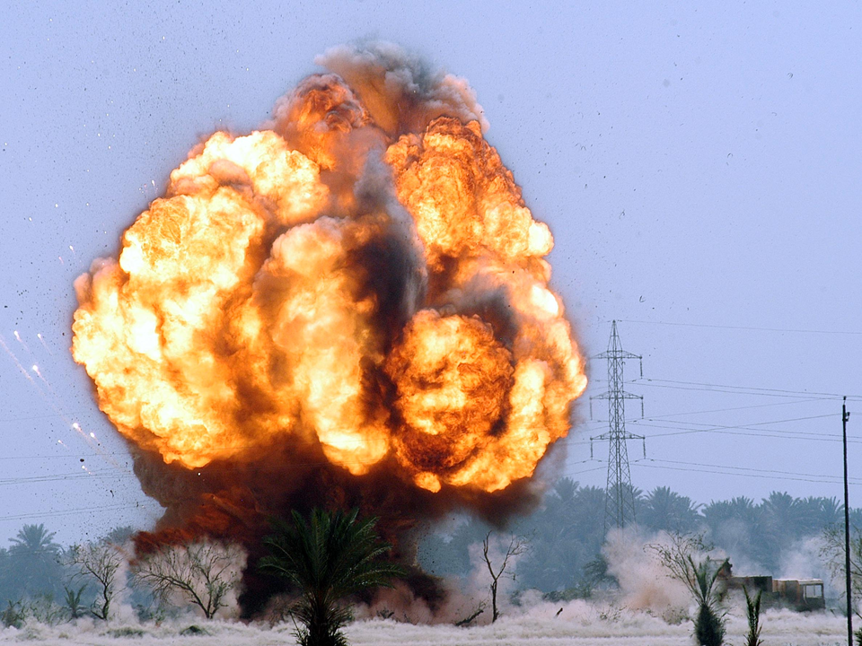
1.8 Транспорт
1. ОЦЕЛЯВАНЕ ПРИ ОТКРИВАНЕ НА НЕВЗРИВЕНИ БОЕПРИПАСИ
НИКОГА НЕ ПИПАЙТЕ НЕВЗРИВЕНИ ИЛИ ИЗОСТАВЕНИ ВЗРИВНИ БОEПРИПАСИ !

Slide 14
2. ОЦЕЛЯВАНЕ ПРИ ОТКРИВАНЕ НА ИМПРОВИЗИРАНИ ВЗРИВНИ УСТРОЙСТВА
Импровизирано взривно устройство – Improvised Explosive Device (IED) е взривно устройство, поставено или изработено по импровизиран начин, съдържащо разрушителни, смъртоносни, вредни, пиротехнически средства, взривни или запалителни химически вещества, предназначено да разрушава, убива, възпрепятства и смущава. То може да съдържа военни компоненти (материали), но обикновено е изработено от невоенни компоненти (материали).
Дейностите, свързани с намиране/откриване на истински/лъжливи ИВУ (включително техни основни компоненти и изграждащи ги елементи), се наричат събития, свързани с ИВУ, а когато устройството е било взривено – инциденти с ИВУ.
Импровизираното взривно устройството (IED) е изборът на терористите за оръжие. Те са евтини за произвеждане, поради многото възможни подривни техники и с нисък риск за приготвящия ги (въпреки това самоубииствените бомбени атентати не могат да се пренебрегнат като метод). Други преимущества са тяхната способност да привличат общественото внимание и възможността да се контролира броя на жертвите, чрез времето на детонация и разположението на устройството. Това е също така леко опровержимо действие, произвеждащо нежелателни резултати. От 1983 до 1996г., приблизително половината от всички записани терористични инциденти по света включват използването на експлозиви.

Slide 15
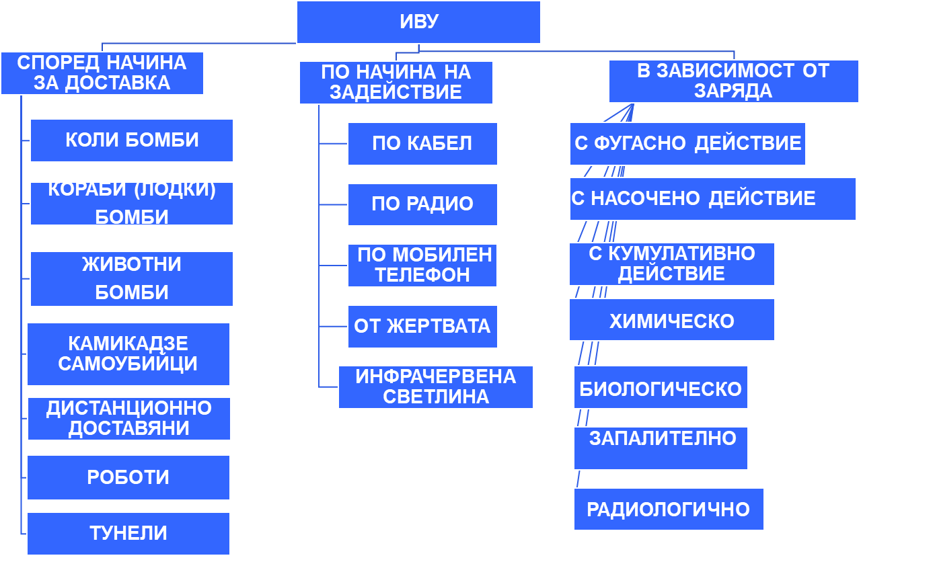
2. ОЦЕЛЯВАНЕ ПРИ ОТКРИВАНЕ НА ИМПРОВИЗИРАНИ ВЗРИВНИ УСТРОЙСТВА
Видове импровизирани взривни устройства (ИВУ):

Slide 16
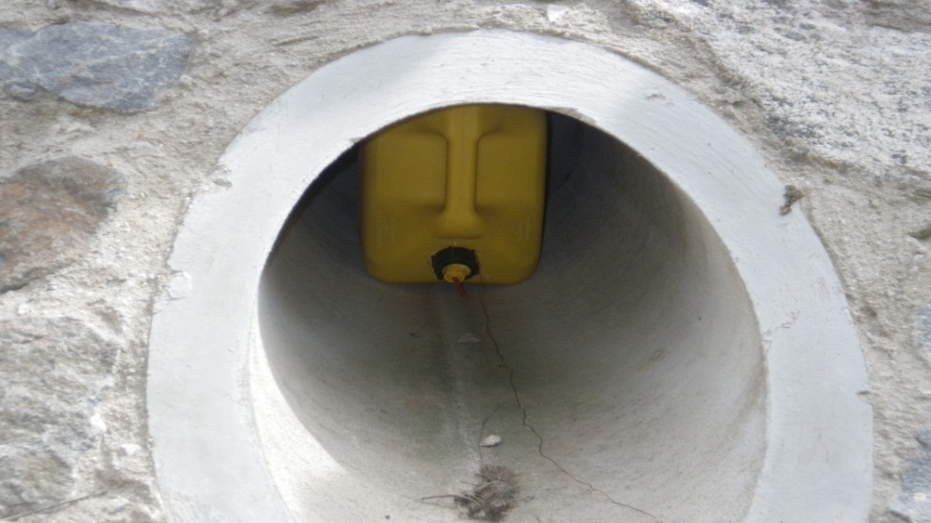
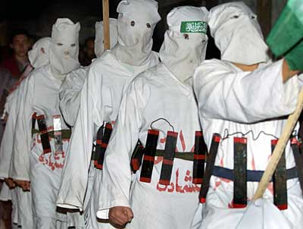
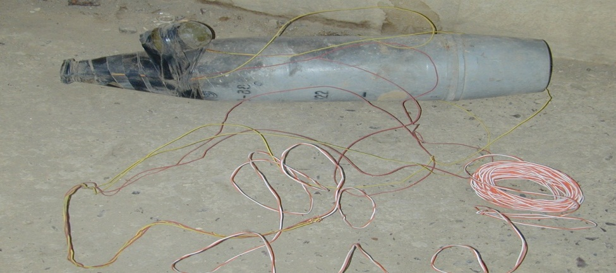
IED
(Improvised Explosive Device)
Импровизирано взривно устройство
Саморъчно направено взривно устройство, съдържащо разрушителни, смъртоносни, вредни, взривни или запалителни вещества, което е конструирано да разрушава, възпрепятства, безпокои и убива.

Slide 17
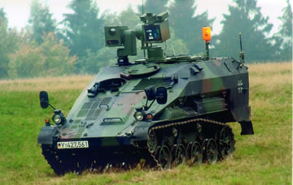
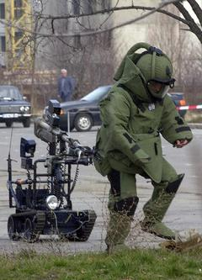
EOD
(Explosive Ordnance Disposal)
Неутрализиране на взривни бойни припаси
Откриване, идентифициране, оценка на място, обезвреждане, безопасно транспортиране за последващо унищожаване и унищожаване на невзривени взривни бойни припаси.
IEDD
(Improvised Explosive Device Disposal)
Неутрализиране на импровизирани взривни устройства
Откриване, идентифициране, оценка на място, обезвреждане, безопасно транспортиране за последяващо унищожаване и унищожаване на импровизирани взривни устройства, които представляват потенциална опасност за нанасяне на вреда и разрушения

Slide 18
2. ОЦЕЛЯВАНЕ ПРИ ОТКРИВАНЕ НА ИМПРОВИЗИРАНИ ВЗРИВНИ УСТРОЙСТВА
Признаци за наличие на ИВУ:
- Следи от изкопни дейности на повърхността на земята, наличие на проводници, детониращ шнур или част от ИВУ;
- Следи от човешко присъствие (изоставени опаковки от различни продукти);
- Липса на местно население на места където обикновено те пребивават;
- Наличие на линии неестествени за терена;
- Различно оцветяване на повърхността на почвата;
- Наличие на вдлъбнаитини на повърхността на почвата;
- Наличие на неествествени предмети и обекти на местността (средата);
- Наличие на маркери, надписи и знаци предупреждаващи местното население за наличие на ИВУ или маркети за ориентиране кога ИВУ да бъде задействано.
Мерки за предпазване от ИВУ.
Ако твърдо сте се убедили, че намереното устройство е ИВУ:
- Не се паникьосвайте, придвижете се до безопасна зона!
- Не го докосвайте и не се опитвайте да го разглобявате дори от разстояние!
- Не го покривайте и не поставяйте неща за предпазване (щитове) до него!
- Не стреляйте по ИВУ-то!!! – с цел да го взривите (задействате)!
- Спазвайте определените предварително правила !!!
- Не предлагайте на ваши приятели да го разглеждат!

Slide 19
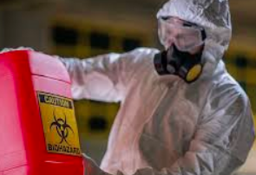
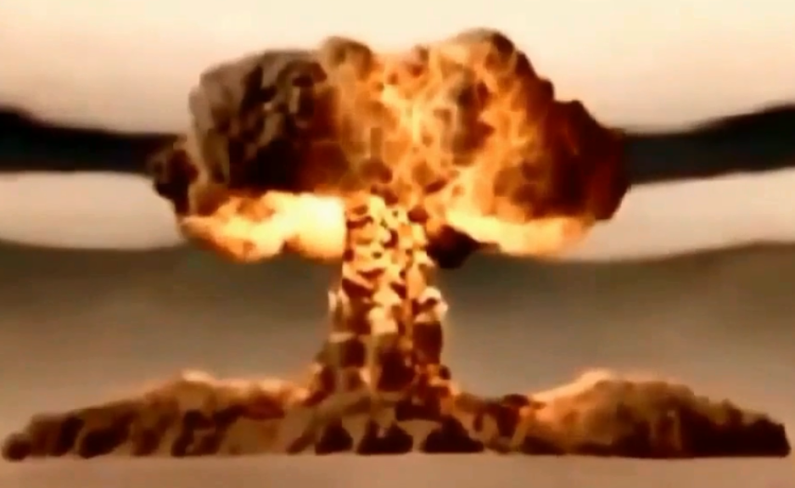
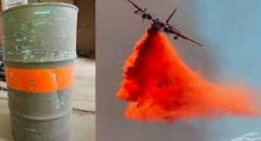
3. ОРЪЖИЯ ЗА МАСОВО УНИЩОЖЕНИЕ
Оръжие за масово унищожение е оръжие което може да убие и да нанесе значителни щети на голям брой хора (и други форми на живот) и / или да причинят големи щети на човека структури (например сгради), природни структури, или биосферата като цяло. Оръжие за масово унищожение се разбират: химични, биологични и ядрени оръжия.
Notes:
Оръжие за масово унищожение е оръжие което може да убие и да нанесе значителни щети на голям брой хора (и други форми на живот) и / или да причинят големи щети на човека структури (например сгради), природни структури, или биосферата като цяло. Оръжие за масово унищожение се разбират: химични, биологични и ядрени оръжия.
Република България участва активно във всички международно-правни инструменти в областта на неразпространението на оръжия за масово унищожение (ОМУ) и разоръжаването. Приоритетно за нас е прилагането и универсализацията на Договора за неразпространение на ядреното оръжие, Конвенцията за забрана на химическото оръжие и Конвенцията за забрана на биологическото оръжие, влизането в сила на Договора за всеобхватна забрана на ядрените опити и започването на преговорен процес в рамките на Конференцията по разоръжаване на договор за забрана на бързоразпадащи се материали за производство на ядрени взривни устройства.
Република България е активно ангажирана в противодействието на употребата на химически оръжия още с договарянето на Конвенцията за забрана на химическото оръжие (КЗХО). Страната ни заема активна позиция за строго осъждане на всяка употреба на химически оръжия както в мирно, така и във военно време. По тази причина, подкрепяме усилията на международната общност за предотвратяване, преследване и санкциониране на подобни деяния.
През май 2018 г. страната ни се присъедини и към Международното партньорство срещу безнаказаността при използването на химическо оръжие.
Конвенцията за забрана на биологическото оръжие (КБО) е открита за подписване през 1972 г. и влиза в сила през 1975 г. Държавите по КБО се задължават да не разработват, произвеждат, придобиват, съхраняват или употребяват биологични или друг вид токсинни оръжия, а универсализацията на Конвенцията се счита за ключов елемент в усилията на международната общност за справяне с разпространението на оръжия за масово унищожение. Отсъствието на режим за проверка на спазването на задълженията на държавите, произтичащи от нея, ограничава ефективността й.

Slide 20
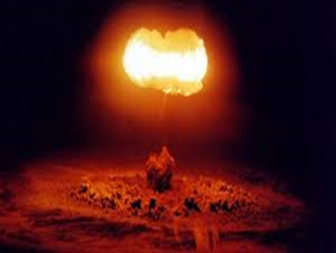
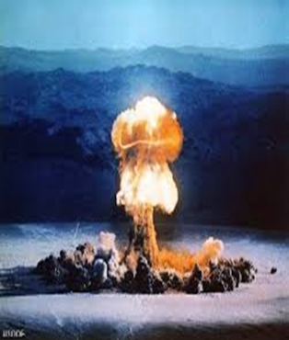
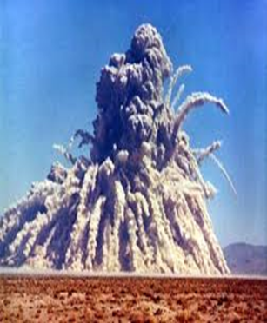
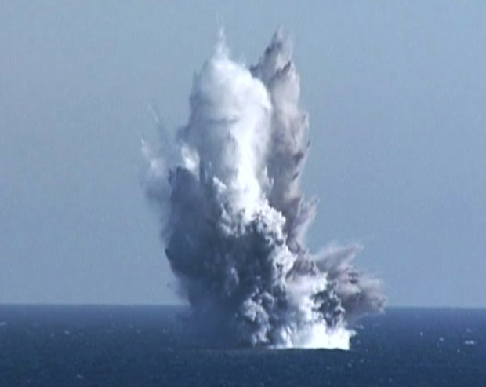
3. ОРЪЖИЯ ЗА МАСОВО УНИЩОЖЕНИЕ
ЯДРЕНО ОРЪЖИЕ
При ядрен взрив, както и при взрив на боеприпаси с обикновени взривни вещества, се образува ударна вълна и възниква светлинно излъчване. Разрушителното действие на ударната вълна на ядрения взрив и запалителната способност на светлинното излъчване са значително по-големи, отколкото при обикновените взривове. Освен това ядреният взрив се съпровожда с невидимо излъчване, наречено проникваща радиация. Проникващата радиация оказва вредно биологично въздействие върху организма на човека. Ядреният взрив се отличава от обикновения и по това, че се образува голямо количество радиоактивни вещества (РВ), които при земни и подземни взривове заразяват местността, въздуха, водата, местните предмети, бойната техника и личния състав, намиращи се на открито както в района на взрива, така и по следата на радиоактивния облак.
а б
в г
Notes:
При ядрен взрив, както и при взрив на боеприпаси с обикновени взривни вещества, се образува ударна вълна и възниква светлинно излъчване. Разрушителното действие на ударната вълна на ядрения взрив и запалителната способност на светлинното излъчване са значително по-големи, отколкото при обикновените взривове. Освен това ядреният взрив се съпровожда с невидимо излъчване, наречено проникваща радиация. Проникващата радиация оказва вредно биологично въздействие върху организма на човека. Ядреният взрив се отличава от обикновения и по това, че се образува голямо количество радиоактивни вещества (РВ), които при земни и подземни взривове заразяват местността, въздуха, водата, местните предмети, бойната техника и личния състав, намиращи се на открито както в района на взрива, така и по следата на радиоактивния облак.
Общ вид на облака при различни ядрени взривове:
а – въздушен; б – земен; в – подземен; г – подводен

Slide 21
3. ОРЪЖИЯ ЗА МАСОВО УНИЩОЖЕНИЕ
ЯДРЕНО ОРЪЖИЕ
Защита при употреба на ядреното оръжие:
Обърнете се и затворете и покрийте очите си, за да предотвратите увреждане на зрението си;
Легнете на земята с лицето надолу и поставете ръцете си под тялото;
Останете на земята, докато топлината и двете ударни вълни преминат.
Ако сте навън, когато се случи взривът:
Намерете нещо, с което да покриете устата и носа си, като шал, носна кърпичка или друго;
Отстранете праха от дрехите си, като ги изчеткате и изтръскате, но покривайте устата и носа си, докато правите това;
Преместете се в подслон, мазе или друга подземна зона, за предпочитане разположена далеч от посоката, в която духа вятърът;
Свалете дрехите, тъй като може да са замърсени; ако е възможно, вземете душ, измийте косата си и сменете дрехите, преди да влезете в бункера.

Slide 22
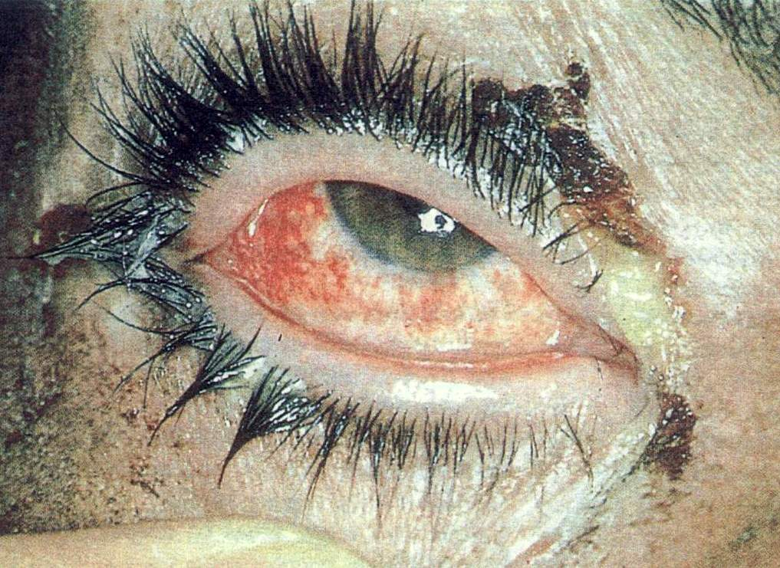
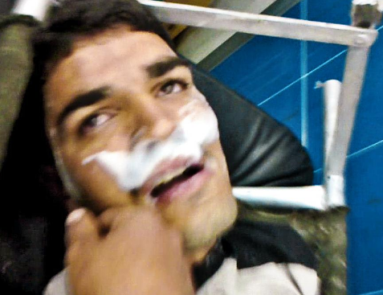
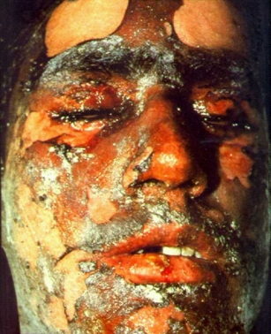
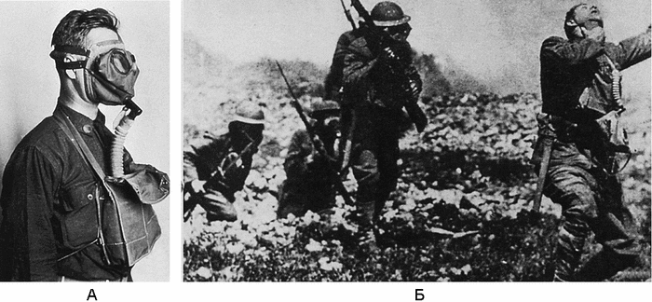
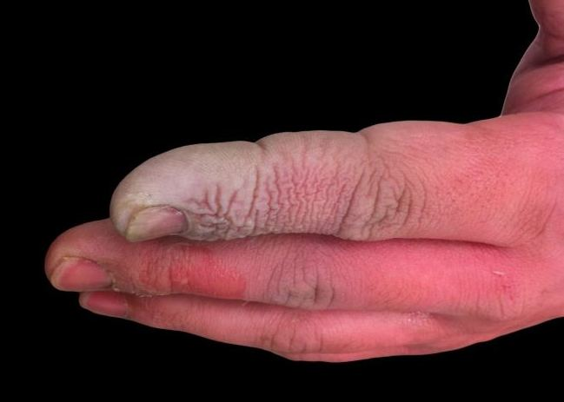
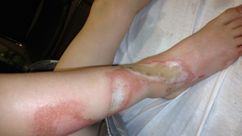
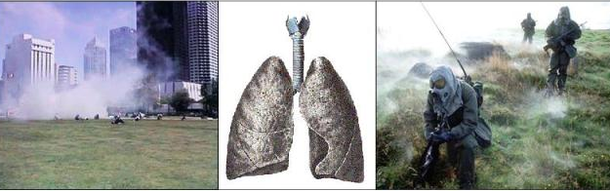
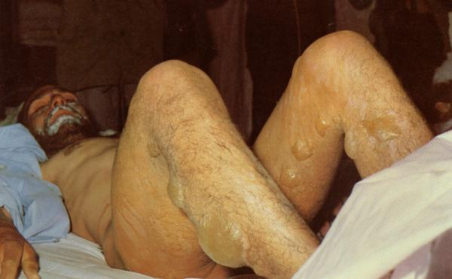
3. ОРЪЖИЯ ЗА МАСОВО УНИЩОЖЕНИЕ
ХИМИЧЕСКО ОРЪЖИЕ
Под химическо оръжие ще разбираме токсично вещество и средствата за тяхното пренасяне и управление. То служи за поразяване, изтощаване на целите, затрудняване на действията. Основните му характеристики са: лесно получаване, висока леталност, силна токсичност, бързо действие, възможност за лесно пренасяне и др.
нервнопаралитични – зарин, ве-хикс,
табун, зоман
кожнообривни – иприт, люизит
общоотровни – синилна киселина,
хлорциан
задушливи – фосген и дифосген
Notes:
НЕРВНО-ПАРАЛИТИЧНИ БОВ:
Физиологично въздействие:
ранни симптоми: свиване на зениците (миоза), замъглено виждане, увеличено слюнкоотделяне, секрет от носа, стегнатост в кръста;
късни симптоми: главоболие, слюнкоотделяне, изпотяване;
опасни симптоми: гадене, повръщане, гърчове, неволно изхвърляне на изпражнения, конвулсии, спиране на дишането, загуба на съзнание;
смъртоносни симптоми: мускулна парализа и блокиране на респираторния център, което довежда до задушаване.
КОЖНООБРИВНИ БОВ:
Прониква бързо през кожата, дихателните органи, храносмилателния тракт. Има общоотровно, кожно-обривно и нервно-паралитично действие. Върху кожата се получава зачервяване, образуват се ситни мехурчета, които изсмукват белтъчините в близост до тях, като постепенно мехурите стават все по-големи и се запълват с жълта течност. Общоотровното му действие се дължи на отделящата се при хидролизата му солна киселина. Има латентен(скрит) период на действие(2-4 часа). Образуват се дълбоки рани, които заздравяват за минимум 2 месеца. Получават се бронхопневмонии и др.
ОБЩООТРОВНИ БОВ:
При умерено острите отравяния от общоотровните бойни отровни вещества, протичащи сравнително бавно, се различават четири стадия:
– начален стадий;
– стадий на задух –болки в сърдечната област, рядко и дълбоко дишане, разширяване на зениците, усилване на отпадналостта,
– стадий на гърчове (конвулсии) – мъчително безпокойство, засилване на задуха, загуба на съзнание, повръщане, конвулсии;
– стадий на парализа – пълна безчувственост, рядко и неправилно дишане до пълното му спиране.
ЗАДУШЛИВИ БОВ:
Клинична картина: 3 форми:
Лека - дълъг латентен период от 24 часа; остър трахеобронхит(стягане в гърдите, суха кашлица, виене на свят, главоболие, обща слабост; сухи хрипове); за 4-5 дни симптомите изчезват.
Средна - стягане и затруднено дишане при първи контакт с отровата; 8-10 часа латентен период; симптомите наподобяват токсична бронхопневмония и трахеобронхит; слабост, задух, болки в гърдите, повръщане, втрисане; дишането е повърхностно и учестено със сухи и влажни хрипове;
Тежка

Slide 23
3. ОРЪЖИЯ ЗА МАСОВО УНИЩОЖЕНИЕ
БИОЛОГИЧЕСКО ОРЪЖИЕ
Биологичното оръжие спада към оръжията за масово унищожение. Макар да са приети някои договори за неговата забрана, съществуват безспорни факти, че много държави не са се отказали от неговото производство и от усъвършенстването му.
Под понятието биологично оръжие се разбират боеприпаси и прибори, заразени с болестотворни микроорганизми и отделяни от тях токсини, предназначени за поразяване на хора, животни и растения.
Notes:
Биологичното оръжие спада към оръжията за масово унищожение. Макар да са приети някои договори за неговата забрана, съществуват безспорни факти, че много държави не са се отказали от неговото производство и от усъвършенстването му.
Под понятието биологично оръжие се разбират боеприпаси и прибори, заразени с болестотворни микроорганизми и отделяни от тях токсини, предназначени за поразяване на хора, животни и растения.

Slide 24
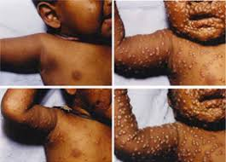
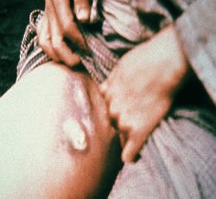
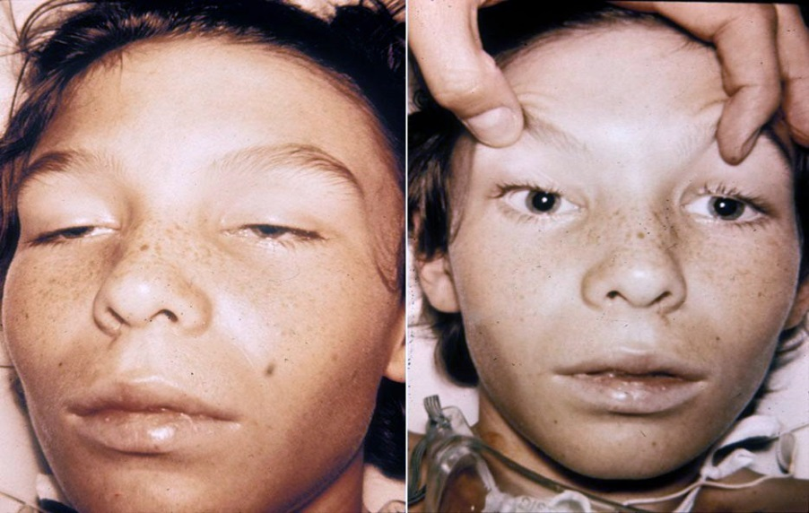
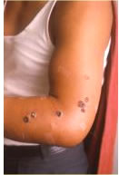
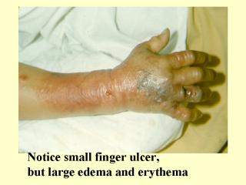
3. ОРЪЖИЯ ЗА МАСОВО УНИЩОЖЕНИЕ
БИОЛОГИЧЕСКО ОРЪЖИЕ
Болести причинявани от бактерии
Антракс
Ботулизъм
Бубонна Чума
Туларемия
Notes:
Антраксът е остро заболяване, причиняващо се от Bacillusantracis. Пове-чето форми на заболяването са летални, като засягат както хората, така и жи-вотните. Създадени са ефективни ваксини против антракс. Повечето форми на това заболяване са лечими с антибиотици. Респираторната форма на това забо-ляване при хората започва със симптоми, които продължават няколко дни. Те наподобяват грип или простудно заболяване. При ранно лечение смъртността е около 45 %.
Ботулизмът е остро инфекциозно заболяване, което се отнася към групата на хранителните токсични инфекции. Това са заболявания, които възникват вследствие приемането на храна, заразена с различни микроорганизми, техни токсини или химически вещества. Ботулиновият токсин предизвиква тежки промени във функциите на нервната система. Предаването на ботулизъм от чо-век на човек не се случва.
Бубонна Чума
Чумата е остро, особено опасно, най-често ендемично инфекциозно заболяване, пренасяно от бълхи. Протича с възпаление на лимфните възли, белите дробове и други органи. Чумата е ендемична в Азия, Мароко, Уганда, но съвременният транспорт благоприятства бързото ѝ пренасяне навсякъде по света.

Slide 25
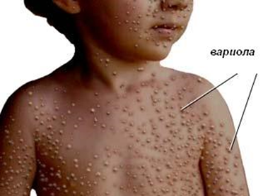
3. ОРЪЖИЯ ЗА МАСОВО УНИЩОЖЕНИЕ
БИОЛОГИЧЕСКО ОРЪЖИЕ
Болести причинявани от вируси
Вариола
Аренавирусни инфекции
Бубонна Чума
Туларемия
Notes:
Вариолата е едно от най-тежките инфекциозни заболявания в човешката патология. Протича със силно изразена интоксикация и обрив. Глобалната лик-видация на заболяването поради масивна имунизация е потвърдена от СЗО през 1980 година. От тогава постепенно отпада и рутинната имунизация поради из-кореняване на вариолата от целия свят.
Аренавирусните инфекции
Семейство Arenaviridae е голяма и генетично разнообразна група от над 30 вируса. Членовете на семейството се свързват с болести, предавани от гризачи на хора. Всеки вирус обикновено се свързва с конкретен вид гостоприемник, в който се поддържа. Аренавирусните инфекции са сравнително често срещани при хората в някои части на света (ендемични области) и могат да причинят тежки заболявания.

Slide 26
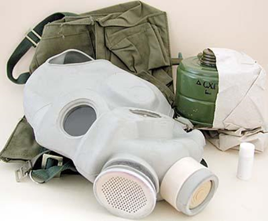
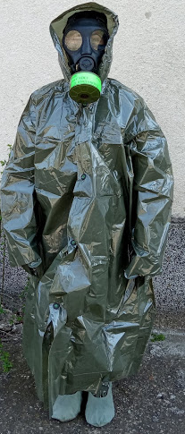
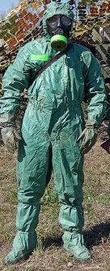
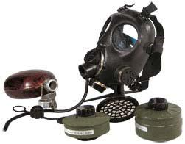
3. ОРЪЖИЯ ЗА МАСОВО УНИЩОЖЕНИЕ
СРЕДСТВА ЗА ИНДИВИДУАЛНА ЗАЩИТА
Противогаз малогабаритен
Защитен комплект за
еднократна бойна употреба
Лек защитен
комбинезон
ЛЗК-75
Противогаз филтриращ
ПФ-90
Notes:
Kато индивидуални средства за защита на дихателните органи се използват:
- филтриращ противогаз ПМГ (противогаз малогабаритен) - за защита на лицето и дихателните органи от отровни вещества, радионуклиди и бактериални средства, но почти не защитава от промишлени отровни вещества.
- общовойскови противогаз ПФ-90- (български). Позволява до 24 часа носене без снемане. Състои се от лицева част и се връзва отгоре с ластични ремъци. Дихателят е малко габаритен и с монтирано говорително устройство. Самата лицева част позволява приемане на течности или течна храна.
За защита на кожата :
– комплект за еднократна употреба, включващ защитно наметало, чорапи и ръкавици.
- защитен комплект за многократна употреба ЛЗК-75.
Средствата за защита на кожата се използват в случаите за защита от БОВ, радионуклиди, бактериални средства.

Slide 27
4. ОКАЗВАНЕ НА СЪДЕЙСТВИЕ В БОРБАТА СРЕЩУ РАЗПРОСТРАНЯВАНЕ НА ОРЪЖИЯ ЗА МАСОВО УНИЩОЖЕНИЕ
Участието на Въоръжените сили в тази мисия е в съответствие с чл. 68 от Закона за отбраната на Въоръжените сили на Република България.
За осъществяването на такива операции, провеждани съвместно с органите за сигурност, е необходим мандат в съответствие с Конституцията на Република България.
Законовата нормативна база за провеждане на такъв тип операции включва:
      Закон за отбраната и въоръжените сили.
      Правилник за прилагане на закона за отбраната и въоръжените сили.
      Закон за противодействие на тероризма.
      Държавните и местните органи и структури осъществяват противодействието на разпространението на оръжия за масово поразяване чрез изпълнение на възложените им със законите и с други нормативни актове функции и задачи.
Notes:
Участието на Въоръжените сили в тази мисия е в съответствие с чл. 68 от Закона за отбраната на Въоръжените сили на Република България.
За осъществяването на такива операции, провеждани съвместно с органите за сигурност, е необходим мандат в съответствие с Конституцията на Република България.
Законовата нормативна база за провеждане на такъв тип операции включва:
Закон за отбраната и въоръжените сили.
Правилник за прилагане на закона за отбраната и въоръжените сили.
Закон за противодействие на тероризма.
Държавните и местните органи и структури осъществяват противодействието на разпространението на оръжия за масово поразяване чрез изпълнение на възложените им със законите и с други нормативни актове функции и задачи.

Slide 28
4. ОКАЗВАНЕ НА СЪДЕЙСТВИЕ В БОРБАТА СРЕЩУ РАЗПРОСТРАНЯВАНЕ НА ОРЪЖИЯ ЗА МАСОВО УНИЩОЖЕНИЕ
Въоръжените сили при операции по съдействие в борбата срещу разпространяване на оръжия за масово поразяване изпълняват следните задачи:
1. проверка за самоличност на лицата;
2. задържане на лица;
3. доброволно или принудително извеждане на лица;
4. преместване на превозни средства;
5. усилване на охраната на стратегически обекти от значение за националната сигурност и на обекти на критичната инфраструктура;
6. проверка на физическите лица и техните вещи при влизане и излизане от зоната, в която се провежда операцията;
7. проверка на превозните средства и на превозваните в тях вещи, включително чрез използване на технически средства, при влизане и излизане от зоната, в която се провежда операцията.
Notes:
Въоръжените сили при операции по съдействие в борбата срещу разпространяване на оръжия за масово поразяване изпълняват следните задачи:
1. проверка за самоличност на лицата;
2. задържане на лица;
3. доброволно или принудително извеждане на лица;
4. преместване на превозни средства;
5. усилване на охраната на стратегически обекти от значение за националната сигурност и на обекти на критичната инфраструктура;
6. проверка на физическите лица и техните вещи при влизане и излизане от зоната, в която се провежда операцията;
7. проверка на превозните средства и на превозваните в тях вещи, включително чрез използване на технически средства, при влизане и излизане от зоната, в която се провежда операцията.

Slide 29
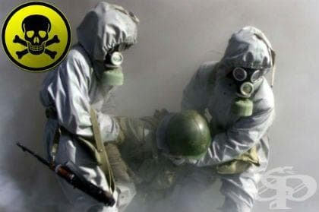
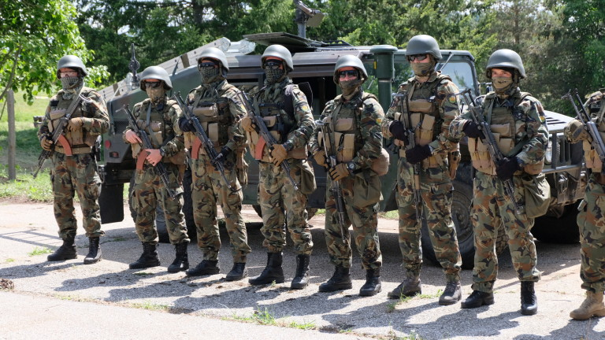
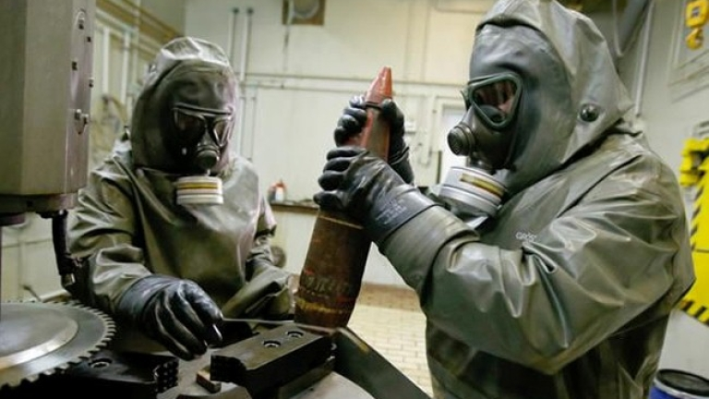
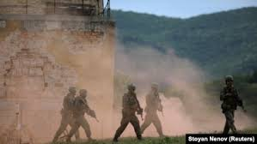
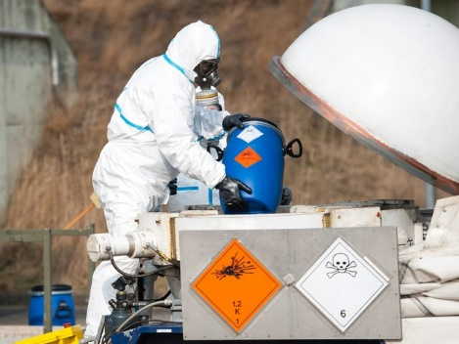
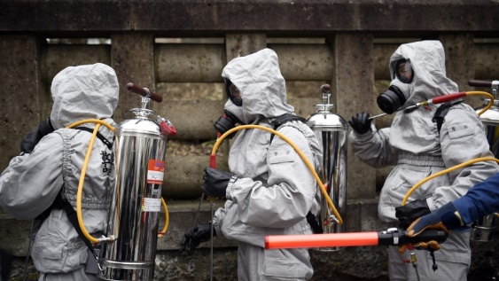
4. ОКАЗВАНЕ НА СЪДЕЙСТВИЕ В БОРБАТА СРЕЩУ РАЗПРОСТРАНЯВАНЕ НА ОРЪЖИЯ ЗА МАСОВО УНИЩОЖЕНИЕ
Notes:
На слайда са представени моменти от учения на Въоръжените сили за изпълнение на техните задачи.

Slide 30
5. ОКАЗВАНЕ НА СЪДЕЙСТВИЕ В БОРБАТА СРЕЩУ НЕЗАКОНЕН ТРАФИК НА ХОРА
Трафикът на хора в световен мащаб представлява сериозно нарушение на човешките права и е свързан със злоупотреба с човешкото достойнство.
Като форма на организирана престъпност той подкопава основните принципи на законовия ред и демократичните стандарти на обществото. Транснационалният характер на явлението изисква обединените усилия на всички ангажирани с проблема институции на национално, регионално и международно ниво.
Участието на Въоръжените сили в тази мисия е в съответствие с чл. 68 от Закона за отбраната на Въоръжените сили на Република България.
Националната стратегия за борба с трафика на хора 2017-2031 г. е основен политически документ.
Целите и приоритетите, заложени в Националната стратегия за борба с трафика на хора 2017-2031 са в съответствие както с тези, разписани в Стратегията на ЕС за премахване на трафика на хора 2012-2036, така и с изведените цели и приоритети в цялостното европейско законодателство, регулиращо и регламентиращо целенасочената работа по проблема.
Notes:
Трафикът на хора в световен мащаб представлява сериозно нарушение на човешките права и е свързан със злоупотреба с човешкото достойнство.
Като форма на организирана престъпност той подкопава основните принципи на законовия ред и демократичните стандарти на обществото.
Транснационалният характер на явлението изисква обединените усилия на всички ангажирани с проблема институции на национално, регионално и международно ниво.
Участието на Въоръжените сили в тази мисия е в съответствие с чл. 68 от Закона за отбраната на Въоръжените сили на Република България.
Националната стратегия за борба с трафика на хора 2017-2031 г. е основен политически документ.
Целите и приоритетите, заложени в Националната стратегия за борба с трафика на хора 2017-2031 са в съответствие както с тези,
разписани в Стратегията на ЕС за премахване на трафика на хора 2012-2036, така и с изведените цели и приоритети в цялостното европейско законодателство,
регулиращо и регламентиращо целенасочената работа по проблема.

Slide 31






5. ОКАЗВАНЕ НА СЪДЕЙСТВИЕ В БОРБАТА СРЕЩУ НЕЗАКОНЕН ТРАФИК НА ХОРА
Трафик на хора с цел сексуална експлоатация
Трафик на хора с цел трудова експлоатация
Трафик на деца
Трафик на бременни жени
Трафик на телесни органи
Notes:
На слайда са представени различните категории нелегален трафик,
а именно трафик на хора с цел сексуална експлоатация, трафик на хора с цел трудова експлоатация,
трафик на деца с цел търговия, трафик на бременни жени с цел раждане и продажба на бебета,
нелегален трафик на човешки телесни органи.

Slide 32
6. ОКАЗВАНЕ НА СЪДЕЙСТВИЕ В БОРБАТА СРЕЩУ НЕЗАКОНЕН ТРАФИК НА ОРЪЖИЕ И НАРКОТИЦИ
Трафикът на оръжия и наркотици е незаконната търговия с контрабандни малки оръжия, боеприпаси и наркотици, която представлява част от широк спектър от незаконни дейности, често свързани с транснационални престъпни организации. Незаконната търговия с малки оръжия, за разлика от други стоки от организирана престъпност, е по-тясно свързана с упражняване на власт в общности, вместо с постигане на икономическа печалба.
Участието на Въоръжените сили в тази мисия е в съответствие с чл. 68 от Закона за отбраната на Въоръжените сили на Република България. За осъществяването на такива операции, провеждани съвместно с органите за сигурност, е необходим мандат в съответствие с Конституцията на Република България.
      Държавните и местните органи и структури осъществяват противодействието на незаконния трафик на оръжие и наркотици чрез изпълнение на възложените им със законите и с други нормативни актове функции и задачи.
Notes:
Трафикът на оръжия и наркотици е незаконната търговия с контрабандни малки оръжия, боеприпаси и наркотици, която представлява част от широк спектър от незаконни дейности, често свързани с транснационални престъпни организации. Незаконната търговия с малки оръжия, за разлика от други стоки от организирана престъпност, е по-тясно свързана с упражняване на власт в общности, вместо с постигане на икономическа печалба.
Участието на Въоръжените сили в тази мисия е в съответствие с чл. 68 от Закона за отбраната на Въоръжените сили на Република България.
За осъществяването на такива операции, провеждани съвместно с органите за сигурност, е необходим мандат в съответствие с Конституцията на Република България.
Държавните и местните органи и структури осъществяват противодействието на незаконния трафик на оръжие и наркотици чрез изпълнение на възложените им със законите и с други нормативни актове функции и задачи.

Slide 33



6. ОКАЗВАНЕ НА СЪДЕЙСТВИЕ В БОРБАТА СРЕЩУ НЕЗАКОНЕН ТРАФИК НА ОРЪЖИЕ И НАРКОТИЦИ
Незаконен трафик на оръжие
Незаконен трафик на наркотици
Notes:
Въоръжените сили планират, организират и провеждат два вида операции:
1. Срещу незаконен трафик на оръжие.
2. Срещу незаконен трафик на наркотици.

Slide 34



7. ОКАЗВАНЕ НА СЪДЕЙСТВИЕ В БОРБАТА СРЕЩУ МЕЖДУНАРОДЕН ТЕРОРИЗЪМ
Участие на Въоръжените сили в тази мисия е в съответствие с чл. 68 от Закона за отбраната на Въоръжените сили на Република България.
Държавните и местните органи и структури осъществяват противодействието на тероризма чрез изпълнение на възложените им със законите и с други нормативни актове функции и задачи.

Slide 35
Заключение
Съгласно чл. 57. (1) от ЗОВС Въоръжените сили могат да изпълняват задачи и по оказване съдействие на органите за сигурност в борбата им срещу разпространяване на оръжия за масово унищожение, незаконен трафик на оръжие и тероризъм; охраната на стратегически обекти, на обекти и системи от критичната инфраструктура, за което може да се сключи договор със заинтересуваните лица, както и провеждане на специални операции за противодействие на тероризма и преодоляване на последиците от тероризъм и участие в охраната на държавната граница.
Notes:
И накрая нека обобщим, че съгласно чл. 57. (1) от ЗОВС Въоръжените сили могат да изпълняват задачи и по оказване съдействие на органите за сигурност в борбата им срещу разпространяване на оръжия за масово унищожение, незаконен трафик на оръжие и тероризъм; охраната на стратегически обекти, на обекти и системи от критичната инфраструктура, за което може да се сключи договор със заинтересуваните лица, както и провеждане на специални операции за противодействие на тероризма и преодоляване на последиците от тероризъм и участие в охраната на държавната граница.

Slide 36


БЛАГОДАРЯ ЗА ВНИМАНИЕТО!

